Slide 1

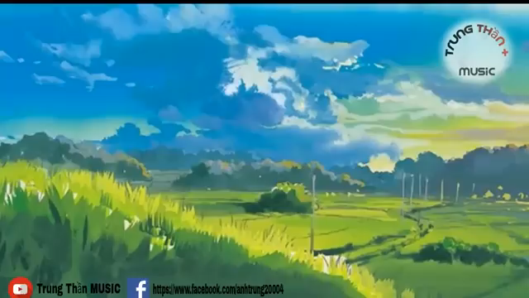
PHÒNG GIÁO DỤC & ĐÀO TẠO HUYỆN TIÊN LÃNG
TRƯỜNG TIỂU HỌC QUANG PHỤC
CHÀO MỪNG QUÝ THẦY CÔ VỀ DỰ TIẾT HỌC
Môn: Lịch sử & Địa lí – Lớp 5
CHƯƠNG TRÌNH GDPT 2018
BÀI 4: DÂN CƯ VÀ DÂN TỘC Ở VIỆT NAM ( TIẾT 3)
Lớp 5A
GV: Nguyễn Thị Nhài

Slide 2
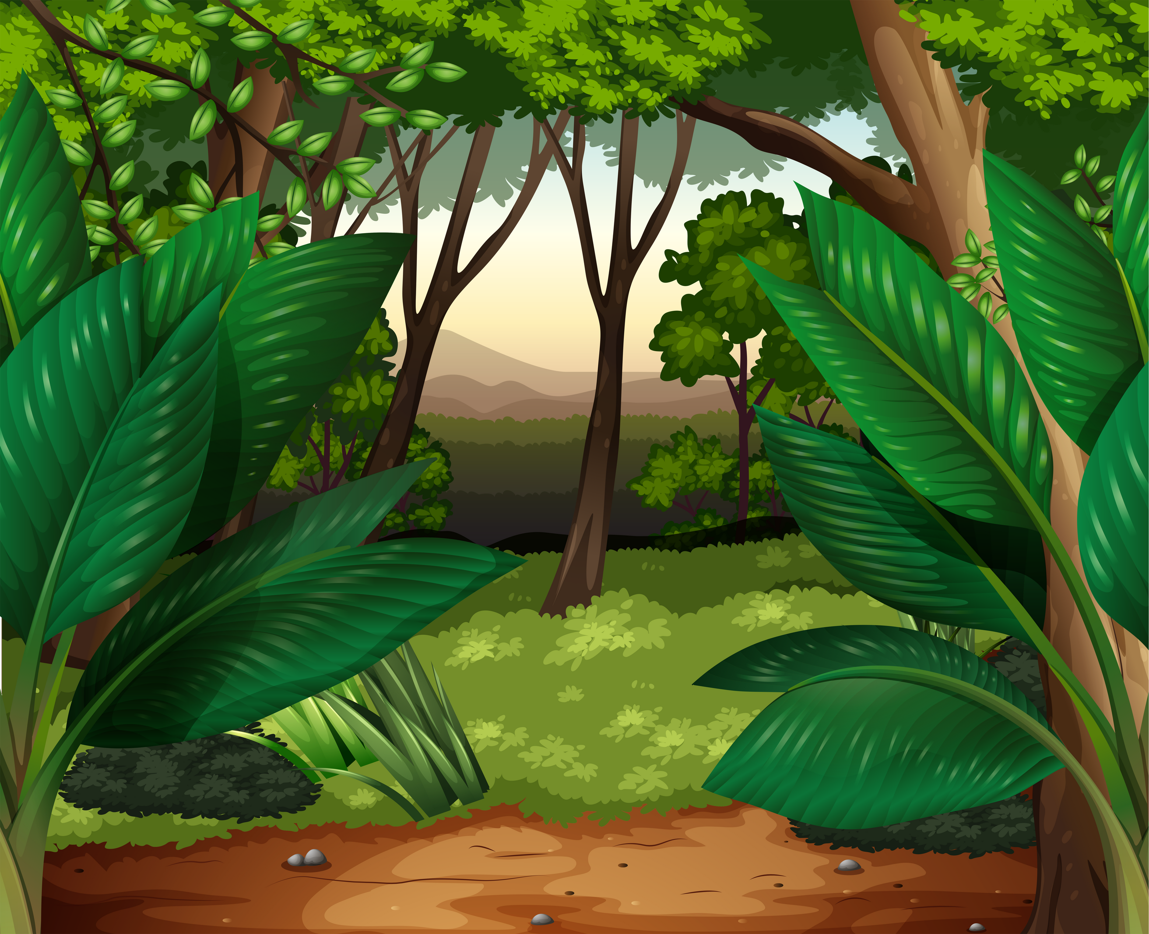
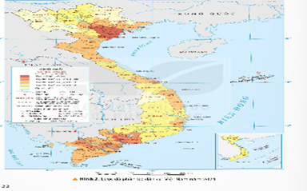
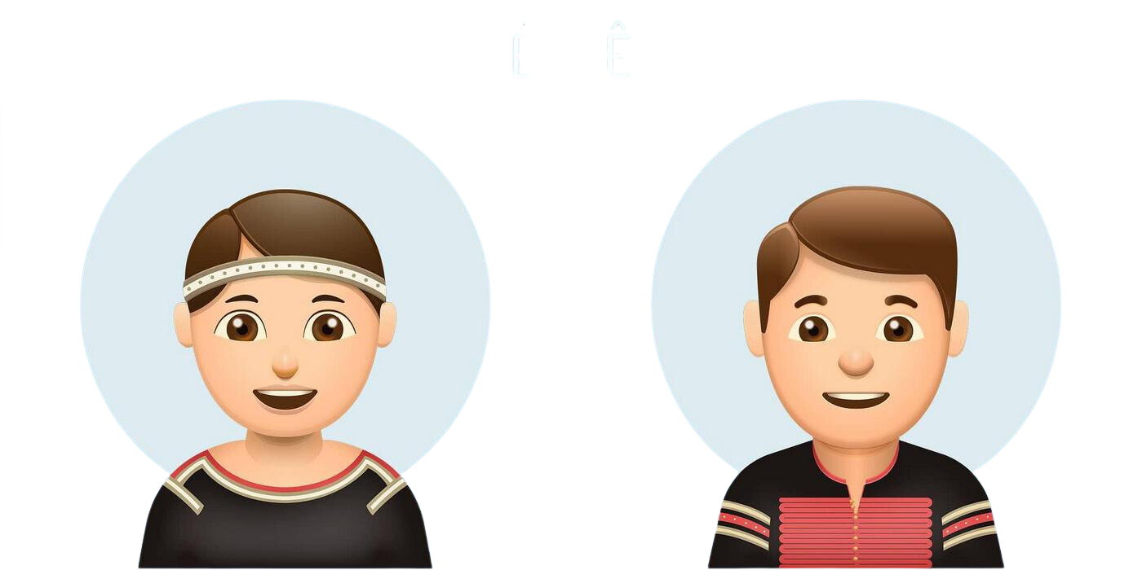

Slide 3
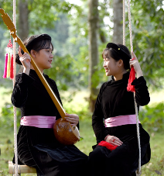

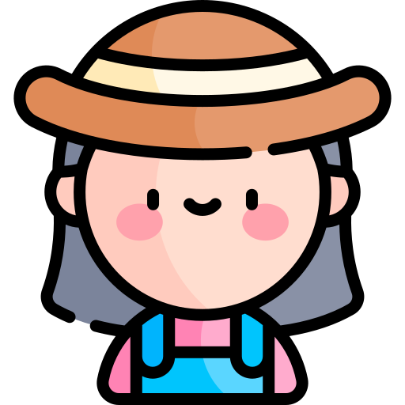

Đây là dân tộc nào
Dân tộc Tày

Slide 4
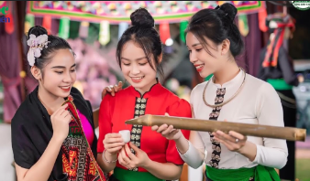
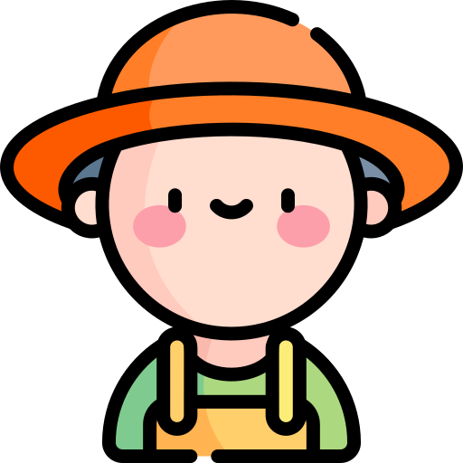
Đây là dân tộc nào
Dân tộc Thái

Slide 5
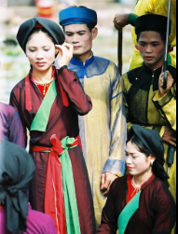
Đây là dân tộc nào?
Dân tộc Kinh

Slide 6
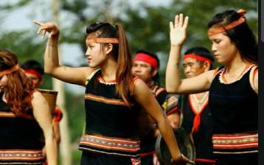
Đây là dân tộc nào?
Dân tộc Ba Na

Slide 7
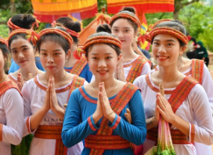
Đây là dân tộc nào?
Dân tộc Chăm
Notes:
Nước ta có 54 dân tộc, mỗi dân tộc lại có nét đặc sắc riêng. Để tìm hiểu sâu hơn về dân cư và dân tộc, chúng ta cùng vào bài học ngày hôm nay: Bài 4– Dân cư, dân tộc ở Việt Nam

Slide 8

Thứ Tư ngày 16 tháng 10 năm 2024
Lịch sử và Địa lí
Bài 4: Dân cư và dân tộc ở Việt Nam ( Tiết 3)

Slide 9

Hoạt động 4:
Tìm hiểu về dân tộc

Slide 10
Thứ Tư ngày 16 tháng 10 năm 2024
Lịch sử và Địa lí
Bài 4: Dân cư và dân tộc ở Việt Nam ( Tiết 3)
Hoạt động 4: Tìm hiểu về dân tộc
4.1, Tìm hiểu về đặc điểm phân bố dân cư.

Slide 11
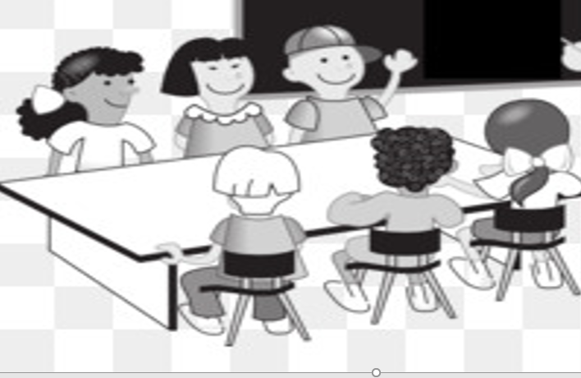
+ Đọc bảng chú giải, cho biết có mấy mức chia mật độ dân số. Màu càng đậm thể hiện mật độ dân số như thế nào?
+ Xác định trên lược đồ những khu vực có mật độ dân số cao, các khu vực có mật độ dân số thấp.
+ Phân bố dân cư nước ta có đặc điểm như thế nào?
5 Phút
BẢNG NHÓM

Slide 12
Thứ Tư ngày 16 tháng 10 năm 2024
Lịch sử và Địa lí
Bài 4: Dân cư và dân tộc ở Việt Nam ( Tiết 3)
Hoạt động 4: Tìm hiểu về dân tộc
4.1, Tìm hiểu về đặc điểm phân bố dân cư.
4.2, Tìm hiểu về dân tộc.

Slide 13
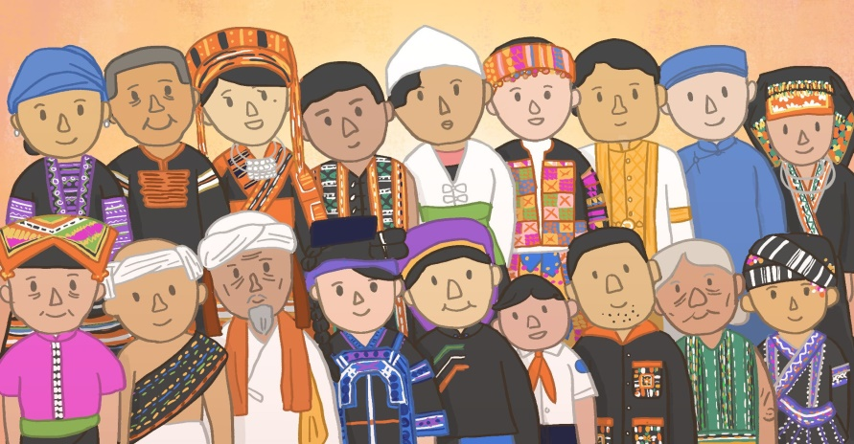

Slide 14

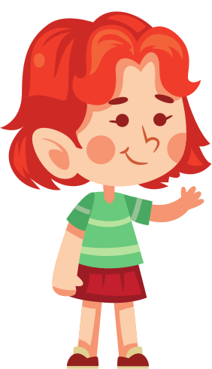
      Việt Nam có 54 dân tộc cùng sinh sống, trong đó, dân tộc Kinh có số dân đông nhất.

Slide 15

Theo kết quả Tổng điều tra dân số và nhà ở năm 2019 của Việt Nam, 10 dân tộc có số dân đông nhất ở nước ta lần lượt là Kinh, Tày, Thái, Hoa, Khơ-me (Khmer), Mường, Nùng, Mông, Dao, Gia Rai.

Slide 16
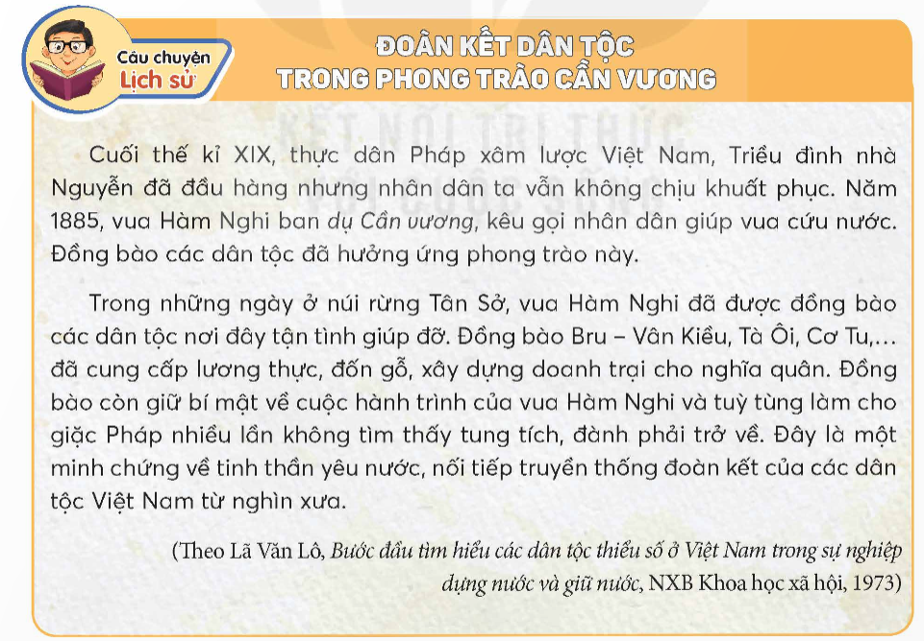
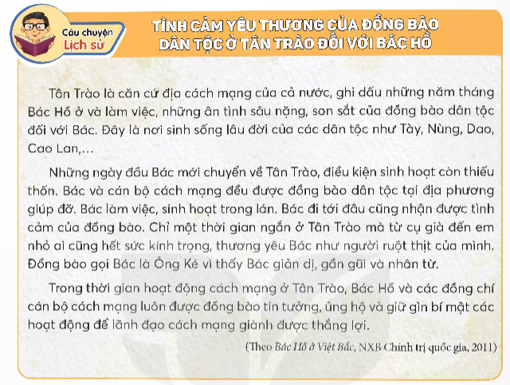
Đọc câu chuyện Đoàn kết dân tộc trong phong trào Cần Vương và Tình cảm yêu thương của đồng bào dân tộc ở tân trào đối với Bác Hồ.

Slide 17

Kết hợp với tranh ảnh, tư liệu sưu tầm được,
kể với bạn trong nhóm câu chuyện thể hiện
tình đoàn kết của cộng đồng các dân tộc Việt Nam.

Slide 18
      Kể chuyện trước lớp

Slide 19


Các dân tộc Việt Nam có truyền thống yêu nước, đoàn kết trong quá trình bảo vệ, xây dựng và phát triển đất nước.

Slide 20


Trò
Chơi
Lật
Mảnh
Ghép
1
2
3
4

Slide 21

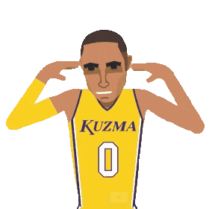
Câu Hỏi
Câu 1: Việt Nam có bao nhiêu dân tộc?
1. 54 dân tộc
3. 52 dân tộc
2. 64 dân tộc
4. 53 dân tộc

Slide 22
Câu Hỏi
Câu 2: Vua Hàm Nghi ban
dụ Cần Vương năm bao nhiêu?
1.1985
3.1895
2. 1885
4 .1995

Slide 23
Câu Hỏi
Câu 3: Dân tộc nào có số dân đông nhất?
1. Thái
3. Kinh
2. Tày
4. Ba Na

Slide 24
Câu Hỏi
Câu 4: Anh hùng Núp là người dân tộc thiểu số nào?
1. Khơ- me
3. Ê- đê
2. Gia- rai
4. Ba Na

Slide 25


Slide 26
KÍNH CHÚC CÁC THẦY CÔ LUÔN MẠNH KHỎE, CÔNG TÁC TỐT!

